Slide 1

UF06: POO. Introducción a la persistencia en BD
Tema 15 Diseño de programas para la gestión de bases de datos relacionales (Práctica)
Ciclo: Desarrollo de aplicaciones multiplataforma
Módulo: Programación II
Ángel Muñoz Peña
Profesor del Área de Informática y comunicaciones

Slide 2
Actividad
Diseño de un programa para la gestión de bases de datos relacionales y persistencia de objetos

Slide 3
Objetivos
Gestionar información almacenada en bases de datos relacionales.
Programar conexiones a bases de datos.
Escribir código para almacenar información en bases de datos, así como editarla y consultarla.

Slide 4
Objetivos
Programar aplicaciones que almacenen objetos en bases de datos objeto-relacionales.
Realizar programas para recuperar, actualizar y eliminar objetos de las bases de datos objeto-relacionales.

Slide 5
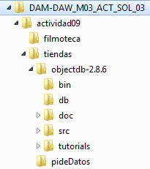
PASOS
1- Crea dentro de un package de nombre “actividad09.filmoteca” un programa para gestionar información sobre películas almacenando la información en MySQL.

Slide 6
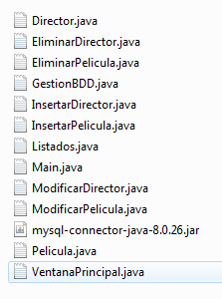
Carpeta filmoteca

Slide 7
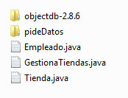

Carpeta tiendas

Slide 8
PASOS
Crear una base de datos con una tabla Película que almacene los siguientes campos: título, director, país, duración, género. Introduce los datos de varias películas.

Slide 9
PASOS
package actividad09.filmoteca;
import java.sql.Connection;
import java.sql.DriverManager;
import java.sql.ResultSet;
import java.sql.SQLException;
import java.sql.Statement;
import java.util.ArrayList;

Slide 10
PASOS
public class GestionBDD {
private static String datosConexion = "jdbc:mysql://localhost/";
private static String baseDatos = “__________";
private static String usuario = “_______";
private static String password = "";
private Connection con;

Slide 11
PASOS
public GestionBDD(){
try {
con = DriverManager.getConnection(datosConexion+"?_____=true", usuario, password);
try {
//CREAMOS LA BASE DE DATOS SI NO EXISTE
crearBDD();

Slide 12
PASOS
//CREAMOS LAS TABLAS SI NO EXISTEN
crearTablaDirector();
crearTabla____();
} catch (Exception e) {
e.printStackTrace();
}
} catch (SQLException e) {
e.printStackTrace();
}
}

Slide 13
PASOS
private void crearBDD() throws Exception{
String query = "create database if ______"+ baseDatos +";";
Statement stmt = null;
try{
stmt = con.createStatement();
stmt.executeUpdate(query);
con = DriverManager.getConnection(datosConexion+baseDatos+"?________=true", usuario, password);

Slide 14
PASOS
}catch (SQLException e){
e.printStackTrace();
}finally{
stmt.close();
}
}

Slide 15
PASOS
private void crearTablaPelícula() throws Exception {
String query = "create table __________ Pelicula("
+ "id_pelicula int __________________, "
+ "titulo varchar(____), "
+ "director int, "
+ "pais varchar(______), "
+ "duracion _____, "
+ "genero varchar(______), "
+ "foreign key(director) references _______(_________));";
Statement stmt = null;
try{
stmt = con.createStatement();
stmt.executeUpdate(query);
}catch (SQLException e){
e.printStackTrace();
}finally{
stmt.close();
}
}
Modificar la tabla Película de tal manera que el campo director sea una referencia a la tabla Director.

Slide 16
PASOS
Crear una tabla Director en la base de datos que almacene el nombre y los apellidos del director.

Slide 17
PASOS
private void crearTablaDirector() throws Exception {
String query = "create table if ________ Director("
+ "id_director int ____________, "
+ "nombre varchar(100), "
+ "apellidos varchar(100));";
Statement stmt = null;
try{
stmt = con.createStatement();
stmt.executeUpdate(query);
}catch (SQLException e){
e.printStackTrace();
}finally{
stmt.close();
}
}

Slide 18
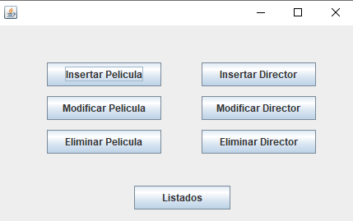
PASO 4
Crear una aplicación con interfaz gráfica que tenga una pantalla inicial con los siguientes botones:
Insertar, eliminar, modificar película.
Para crear y modificar películas, los directores los podremos seleccionar de una lista desplegable (ComboBox).

Slide 19
PASO 4

Slide 20
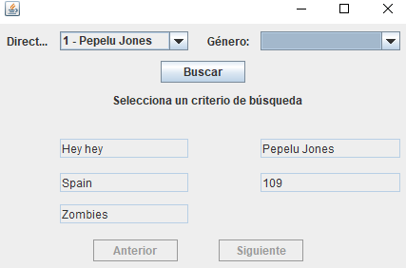
PASO 4
Al clicar en “Listados”

Slide 21
PASOS
public void insertarDirector(String nombre, String apellidos) throws Exception {
// Funcion que inserta un nuevo director
String query = "insert into ______ (_____, _______) values(‘”+_______+"', ‘”+________+"');";
Statement stmt = null;
try {
stmt = con.createStatement();
stmt.executeUpdate(query);
} catch (SQLException e) {
e.printStackTrace();
}
finally{
stmt.close();
}
}

Slide 22
PASOS
public void actualizarDirector(String codigo, String nombre, String apellidos) throws Exception {
// Funcion que modifica un director
String query = "update ________ set nombre='"+nombre+"', apellidos='"+apellidos+"' where _______="+codigo+";";
Statement stmt = null;
try {
_______ = con.createStatement();
_______.executeUpdate(query);
} catch (SQLException e) {
e.printStackTrace();
}
finally{
________.close();
}
}

Slide 23
PASOS
public void eliminarDirector(String ________) throws Exception {
// Funcion que elimina el director pasado como parametro
String query = "delete from Director where id_director="+codigo+";";
Statement stmt = null;
try {
______ = con.createStatement();
______.___________(query);
} catch (SQLException e) {
e.printStackTrace();
}
finally{
_______.close();
}
}

Slide 24
PASOS
public ArrayList<String> listarDirectores() throws Exception {
// Funcion que devuelve una lista con los datos de los directores
ArrayList<String> listaDirectores = new ArrayList<String>();
String query = "select * from Director;";
Statement stmt = null;
ResultSet rs = null;
try {
stmt = con.__________();
rs = stmt.___________(query);
while(rs._______()){
listaDirectores._____(rs.getInt(____)+ " - " + rs.getString(____) + " " + rs.getString(____));
}
} catch (SQLException e) {
e.printStackTrace();
}

Slide 25
PASOS
finally{
rs.______();
stmt._____();
}
return __________;
}

Slide 26
PASOS
public Director obtenerDirector(int codigo) throws Exception {
// Funcion que devuelve los datos del director con el codigo dado
Director d = _______;
String query = "select * from _______ where ________="+codigo+";";
Statement stmt = _______;
ResultSet rs = _______;
try {
…………..
while(rs._____()){
d = new Director(rs.getInt(____), rs.getString(_____), rs.getString(___));
}
} catch (SQLException e) {
e.printStackTrace();
}

Slide 27
PASOS
finally{
rs.close();
stmt.close();
}
return d;
}

Slide 28
PASOS
public ArrayList<String> listarDirectoresSinPelis() throws Exception {
// Funcion que devuelve una lista con los datos de los directores que no tienen películas
ArrayList<String> listaDirectores = new ArrayList<String>();
String query = "select ____ from _____ where id_director not in (select distinct(director) from Pelicula);";
………
try {
……………
while(rs._____()){
listaDirectores.add(rs.getInt(____)+ " - " + rs.getString(____) + " " + rs.getString(____));

Slide 29
PASOS
}
} catch (SQLException e) {
………..
}
finally{
…………
}
return listaDirectores;
}

Slide 30
PASOS
public void insertarPelicula(String titulo, String director, String pais, int duracion, String genero) throws Exception {
// Funcion que inserta una nueva película
String query = "insert into ______(____, ___, ___, ___, ___) values(‘”+___+"', "+___+", ‘”+___+"', "+___+", ‘”+___+"')";
Statement stmt = ____;
try {
………
}

Slide 31
PASOS
public ArrayList<String> listarPeliculas() throws Exception {
// Funcion que devuelve una lista con los cï¿½digos y los titulos de las películas
________<String> listaPeliculas = new ______<String>();
String query = "select ____ from ______;";
_________ stmt = ____;
______ rs = ____;
try {
…….
while(rs.next()){
listaPeliculas.add(rs.getInt(___)+ " - " + rs.getString(__));
……..
return listaPeliculas;
}

Slide 32
PASOS
public Pelicula datosPelicula(String codigo) throws Exception {
// Funcion que devuelve los datos de la película con el código dado
Pelicula p = ___;
String query = "select * from _____ where _____="+______+";";
…….
try {
……
while(rs.____()){
p = new Pelicula(rs.getInt(__), rs.getString(__), rs.getInt(__), rs.getString(__), rs.getInt(__), rs.getString(___));
……
return p;
}

Slide 33
PASOS
public void actualizarPelicula(int __, String ___, String ___, String ___, int ___, String ___) throws Exception {
// Funcion que modifica una película
String query = "update Pelicula set titulo='"+titulo+“’, ___="+___+", ___=‘”+___+“’, ___="+__+", ___=‘”+__+"' where id_pelicula="+____+";";
Statement stmt = ____;
try {
……
finally{
stmt.close();
}
}

Slide 34
PASOS
public void eliminarPelicula(String codigo) throws Exception {
// Funcion que elimina la película con el código pasado como parámetro
String query = “___ from __ where id_pelicula="+codigo+";";
_____ stmt = null;
try {
……
}

Slide 35
PASOS
public ArrayList<String> listarGeneros() throws Exception {
// Funcion que devuelve una lista con los géneros de las películas
ArrayList<String> listaGeneros = new ArrayList<String>();
String query = "select distinct(genero) from ________;"; Statement ………;
ResultSet ……….;
try {
……..
while(rs.______()){
listaGeneros.add(rs.getString(__));
}
……..
return listaGeneros;
}

Slide 36
PASOS
public ArrayList<String> realizarBusqueda(String codigoDirector, String genero) throws Exception {
// Función que devuelve una lista con las películas con el código de director y el género dados
_____<String> listaPeliculas = new _____<String>();
String query = "select p.titulo, d.___, d.___, p.__, p.duracion, p.genero from Pelicula p, Director d where p.director=d.id_director";
if(codigoDirector!=""){
query = query + " and d.id_director=" + codigoDirector;
}
if(genero!=""){
query = query + " and p.genero='" + genero + "'";
}

Slide 37
PASOS
Statement stmt = ____;
ResultSet rs = ___;
try {
stmt = con._______();
rs = stmt._______(____);
while(rs.____()){
listaPeliculas.add(rs.getString(__)+" - "+rs.get___(__)+" - "+rs.get___(__)+" - "+rs.get___(__)+" - "+rs.get___(__) + " - "+rs.get___(_));
}
…………
return listaPeliculas;
}

Slide 38
PASOS
public String obtenerCodigoDirector(String datos){
String delimiter = " - ";
String[] temp;
temp = datos.split(delimiter);
return temp[0];
}
public String obtenerCodigoPelicula(String datos){
String delimiter = " - ";
String[] temp;
temp = datos.split(delimiter);
return temp[0];
}

Slide 39
PASOS
public String[] separarDatos(String datos){
String delimiter = " - ";
String[] temp;
temp = datos.split(delimiter);
return temp;
}
}

Slide 40
Segunda Parte
Crea dentro de un package de nombre “actividad09.tiendas” un programa para gestionar información en objectDB sobre tiendas y sus empleados.
ObjectDB es una base de datos orientada a objetos para Java.
Se puede utilizar en modo cliente-servidor y en modo incrustado (en proceso).

Slide 41
Empleado.java
package actividad09.tiendas;
import javax.persistence.*;
//Las clases que queramos utilizar como estructura de la base de datos se crean como clases simples precedidas con la notación @Entity
@Entity
public class Empleado {
//indicamos que un atributo es clave con @id
//indicamos que un atributo se autogenere con @GeneratedValue
@Id @GeneratedValue long id;
private String nombre;
private String apellido;
public String getNombre() {
return ______;
}
public void setNombre(String nombre) {
this.nombre = _________;
}

Slide 42
Empleado.java
public String getApellido() {
return _____;
}
public void setApellido(String apellido) {
this.apellido = ______;
}
@Override
public String toString() {
return “_______________";
}
public Empleado(String nombre, String apellido) {
this.nombre = ________;
this.apellido = ________;
}
}

Slide 43
Tienda.java
package actividad09.tiendas;
import java.util.*;
import javax.persistence.*;
//estamos diciendo que esta clase es una Entidad y deberá ser administrada por EntityManager
@Entity
public class Tienda {
//indicamos que un atributo es clave con @id
//indicamos que un atributo se autogenere con @GeneratedValue
@Id @GeneratedValue long id;
private String direccion;
private int ventas;

Slide 44
Tienda.java
//Cuando una entidad contiene como un atributo a otra clase persistente, se produce una relación.
@OneToOne(cascade = CascadeType.ALL, orphanRemoval = true)
/*definimos la relación con las entidades dependientes.
La eliminación de huérfanos significa que las entidades dependientes se eliminan cuando se destruye la relación con su entidad "matriz".
Para que se propaguen todos los cambios que se produzcan entre clases relacionadas añadimos la propiedad cascade=CascadeType.ALL, orphanRemoval = true.
• @ManyToMany : una relación de N a N.
• @ManyToOne : una relación de N a 1.
• @OneToMany: una relación de 1 a N.
• @OneToOne: una relación de 1 a 1 (No es necesario indicarla, relación por defecto)*/

Slide 45
Tienda.java
private List<Empleado> empleados = Arrays.asList();
public List<Empleado> addAutor(Empleado a){
empleados.add(a);
return empleados;
}
public Tienda(String direccion, int ventas, List<Empleado> empleados) {
this.direccion = ______;
this.ventas = ______;
this.empleados = _______;
}
public Tienda(String direccion, int ventas) {
this.direccion = ______;
this.ventas = ________;
}

Slide 46
Tienda.java
public String getDireccion() {
return ________;
}
public void setDireccion(String direccion) {
this.direccion = ___________;
}
public int getVentas() {
return __________;
}
public void setVentas(int ventas) {
this.ventas = _________;
}
public List<_______> getEmpleados() {
return _________;
}

Slide 47
Tienda.java
public void setEmpleados(List<Empleado> empleados) {
this.empleados = _________;
}
@Override
public String toString() {
return “_______________";
}
}

Slide 48
GestionaTiendas.java
package actividad09.tiendas;
import java.io.*;
import java.util.*;
import javax.persistence.*;
import com.objectdb.o.IXM.a;
import actividadT15.pideDatos.*;
public class GestionaTiendas {
public static void main(final String[] args) {
// Vinculamos con la base de datos con el objeto emf
final EntityManagerFactory emf = Persistence.createEntityManagerFactory("objectdb:tiendasDB.tmp;drop");
// EntityManagerFactory es la clase que se encarga de abrir la conexión a la base de datos y pone a nuestra disposición los distintos EntityManager que usemos
final EntityManager em = emf.createEntityManager();
//Si la base de datos no existe, al crear el vínculo se crea

Slide 49
GestionaTiendas.java
try {
// inicialmente creamos los empleados
final Empleado a1 = new Empleado("Black", "Orchid");
final Empleado a2 = new Empleado(“_____", “____");
final Empleado a3 = new Empleado(“______", “______");
// creamos las tiendas
final Tienda l1 = new Tienda(" (“______", ", 100, Arrays.asList(a1));
//La clase Arrays tiene un método denominado asList que devuelve un tipo List cuando se le invoca pasándole un array como parámetro.
final Tienda l2 = new Tienda(" (“______", ", 90, Arrays.asList(__));
final Tienda l3 = new Tienda(" (“______", ", 110, Arrays.asList(___, ____));

Slide 50
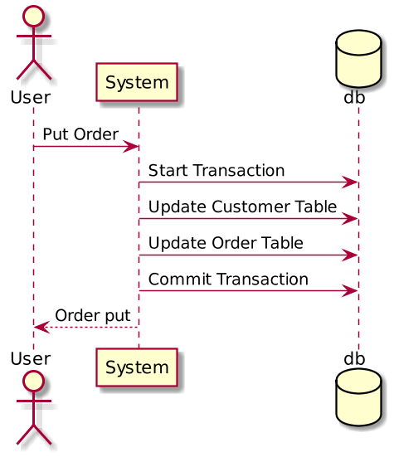
GestionaTiendas.java
//Primero se obtiene la transacción y se llama al método begin()
em.getTransaction().begin();
//se realizan todas las operaciones dentro de la transacción
//Una vez iniciada una transacción, cuando queramos guardar un dato utilizaremos el objeto de tipo EntityManager para guardar la instancia de un objecto con la función persist
em.persist(l1);
em.persist(____);
em.persist(____);
em.getTransaction().commit();

Slide 51
GestionaTiendas.java
int opcion = 0;
do {
opcion = Pregunta.pideEntero(“Introduzca la operación ___________");
switch (opcion) {
case 0:
System.out.println(“___________");
break;
case 1:
mostrarEmpleados(____);
break;
case 2:
mostrarTiendas(_____);
break;

Slide 52
GestionaTiendas.java
case 3:
mostrarTiendasSegunVentas(____);
break;
case 4:
modificaEmpleado(______);
break;
case 5:
addTienda(_____);
break;
}
} while (________);
} finally {
em.close();
emf.close();
}
}

Slide 53
GestionaTiendas.java
private static void addTienda(final EntityManager em) {
//se crea la tienda
final Tienda l = new Tienda(Pregunta.pideString("Direccion de la tienda"), Pregunta.pideEntero("ventas"));
//recuperamos la lista de empleados de la entidad
final List<Empleado> empleados = mostrarEmpleados(em);
//se crea el arrayList de empleadosTienda
final ArrayList<Empleado> empleadosTienda = new ArrayList<Empleado>();
int opcion = 1;

Slide 54
GestionaTiendas.java
do {
try {
//se pregunta el empleado que se quiere añadir a la tienda
final int index = Pregunta.pideEntero("Index del empleado que quieras añadir a la tienda:");
//si el empleado no está en el arrayList se añade
if (!empleadosTienda.contains(empleados.get(index))) {
empleadosTienda.add(empleados.get(index));
System.out.println("Empleado añadido correctamente");
} else {
System.out.println("El empleado ya está asignado");
……………
}
} while (_____________); //mientras queramos añadir más empleados

Slide 55
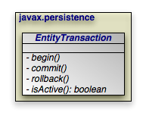
GestionaTiendas.java
l.setEmpleados(empleadosTienda); //asignamos los empleadosTienda a la tienda
em.getTransaction().begin();
em.persist(l);
em.getTransaction().commit();
}

Slide 56
GestionaTiendas.java
private static void modificaEmpleado(final EntityManager em) {
mostrarEmpleados(em);
final Double id = Pregunta.pideDouble("Id del empleado a modificar");
em.getTransaction().begin();
try {
// TypedQuery se utiliza para preparar una consulta para la ejecución y especificando el tipo de resultado de la consulta
final TypedQuery<Empleado> query = em.createQuery("SELECT ___WHERE id=:id", Empleado.class);
//Java Persistence Query Language (JPQL) es un lenguaje muy similar a SQL con la diferencia principal que SQL trabaja con tablas y registros y en cambio JPQL trabaja con clases y objetos.
//El lenguaje JPQL no permite utilizar la expresión “SELECT *”, siempre hay que indicar específicamente los campos a obtener.

Slide 57
GestionaTiendas.java
//establecemos el valor del parámetro id
query.setParameter("id", id);
//devuelve un Object que es la única instancia resultante de la consulta
final Empleado empleado = query.getSingleResult();
//este método getSingleResult() puede generar 2 excepciones
- NonUniqueResultException: esta excepción se lanza cuando la consulta genera más de un resultado.
- NoResultException: esta excepción se lanza cuando la consulta no genera ningún resultado.

Slide 58
GestionaTiendas.java
//le pasamos parámetros a la consulta
query.setParameter("id", id);
//devuelve un Object que es la única instancia resultante de la consulta
final Empleado empleado = query.getSingleResult();
System.out.println(“___________: " + ______);
final int opcion = Pregunta.pideEntero( “_____");
switch (opcion) {
……. //solicitamos qué atributo se quiere modificar
}
em.getTransaction().commit(); }

Slide 59


